Slide 1
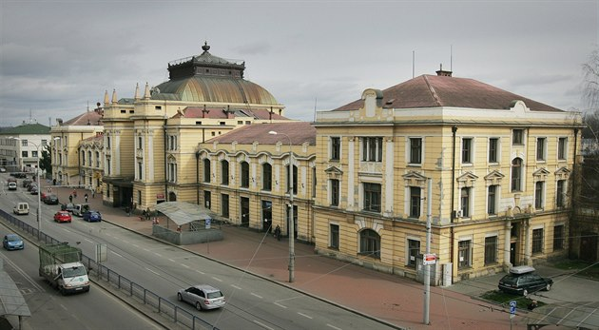
Obhajoba diplomové práce
Bc. Pavel Pilecký
učo: 8959

Slide 2
Optimalizace požárního evakuačního plánu výpravní budovy osobního nádraží v ŽST České Budějovice

Slide 3
Struktura obhajoby diplomové práce
Cíl práce
Testování současného evakuačního plánu
Výsledky testování
Zjištěné nedostatky
Návrhy řešení na odstranění nedostatků
Doplňující dotazy vedoucího práce a oponenta

Slide 4
Cíl práce
Cílem této diplomové práce bylo ověřit, zda-li se v současném evakuačním plánu nachází nedostatky a následně navrhnout opatření k jejich odstranění.

Slide 5

Testování současného evakuačního plánu
Reálný test – ověření současného požárního evakuačního plánu
    Ve spolupráci s HZS SŽDC České Budějovice
    Námětové cvičení dne 20.1.2016, 13:30 hodin
    Teroristický útok s následným výbuchem
Zaplnění objektu kouřem
    Výpočte dle normy ČSN 730802

Slide 6
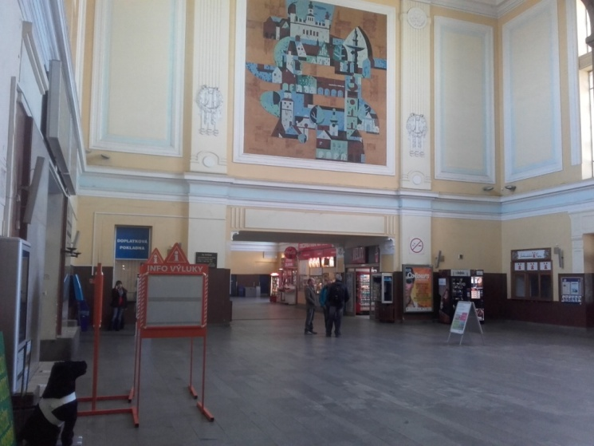
Výsledky testování
Nepřehledný evakuační plán
Dezinformace
Nepřipravený personál
Nedodržení požárního evakuačního plánu
Čas samovolné evakuace – 6 minut 35 s
Zaplnění kouřem objektu – 5 minut

Slide 7
Návrhy řešení na odstranění nedostatků
Technické vybavení budovy
  Technický dispečink
  Kamerový systém
  Elektronická požární signalizace
  Výstražný systém
  Výměna plynů v objektu
Nový požární evakuační plán
  Stručný
  Dodržuje vyhlášku 246/2001 Sb.
  Obsahuje operativní karty

Slide 8
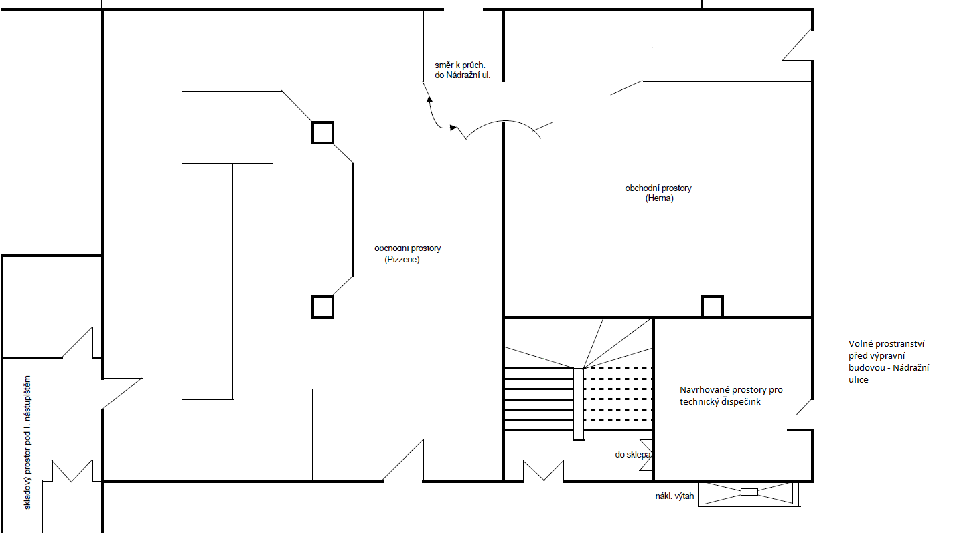
Technický dispečink
Navrhované prostory pro technický dispečink 1. NP severní část

Slide 9
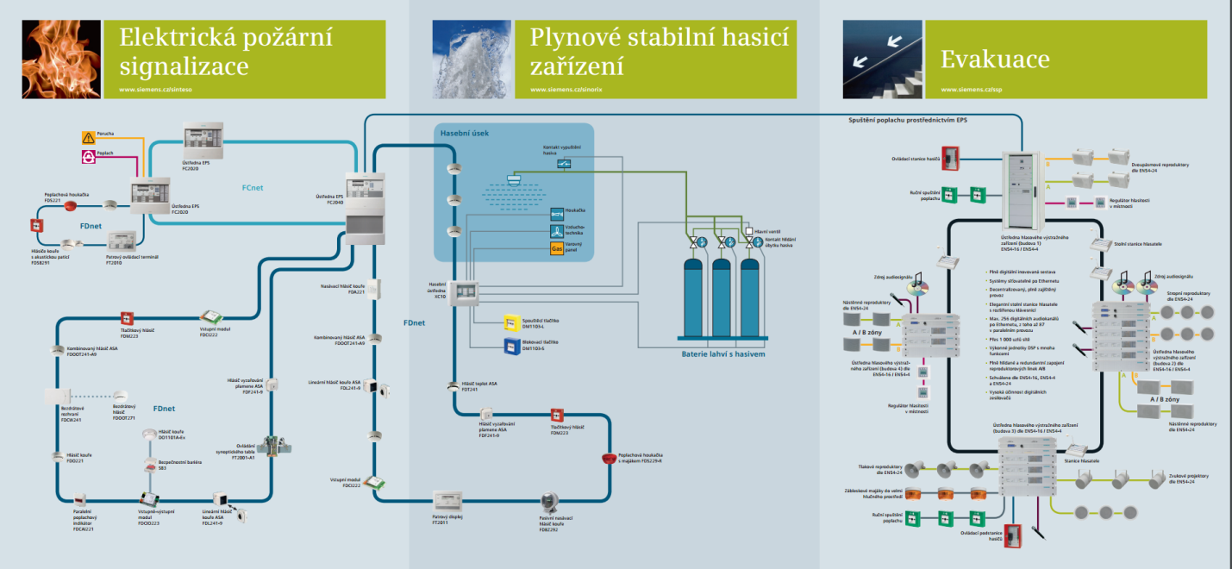
EPS, Požární evakuační systém

Slide 10
Závěr
Cíl diplomové práce byl splněn
Zjištěny nedostatky
Opatření
Náklady na návrhy opatření
Zavedení navrhovaných opatření

Slide 11
Doplňující dotazy vedoucího práce a oponenta
Odhalil jste další nedostatky v technickém a provozním zabezpečení osobního nádraží v ŽST České Budějovice (v kontextu bezpečnosti)?
Bude váš návrh akceptovaný?
Ve své práci navrhujete kamerový systém pro monitorování veřejných prostor nádraží, jakým způsobem by byl kamerový systém zajištěn v případě výpadku napájení elektrickým proudem?
Jaké jsou podle Vás nejzávažnější nedostatky z hlediska bezpečnosti evakuace osob v ŽST České Budějovice?

Slide 12
Děkuji za pozornost

